Slide 1
No more oversleep
チーム12 5419024 武次優 5419005 平木爵 5419033 得田舜介 5419068 山本滉介

Slide 2

想定ユーザー(ペルソナ)
氏名：佐野 武(サノ タケル)
28歳 会社員 千葉県在住 都内の会社に努めるサラリーマン アパート一人暮らし
日課：5:00起床 6:00に家を出る
6:30~8:30 電車で通勤
9:00に会社に出社し,残業含め19:30退社
22:00に帰宅,その後晩酌やゲームをし,24:00就寝
電車での通勤・退勤中に寝過ごしてしまうことが悩み

Slide 3

アプリ詳細
アプリ名：NO MORE OVERSLEEP
電車で寝過ごしたり、乗り過ごしてしまうのを防ぐためのアラームアプリ
アプリで目的の駅の到着時間を設定すると、その到着時間に合わせてスマホのバイブレーションが作動する。
アラームが鳴る時間を設定するのではなく、到着時間を設定する。

Slide 4
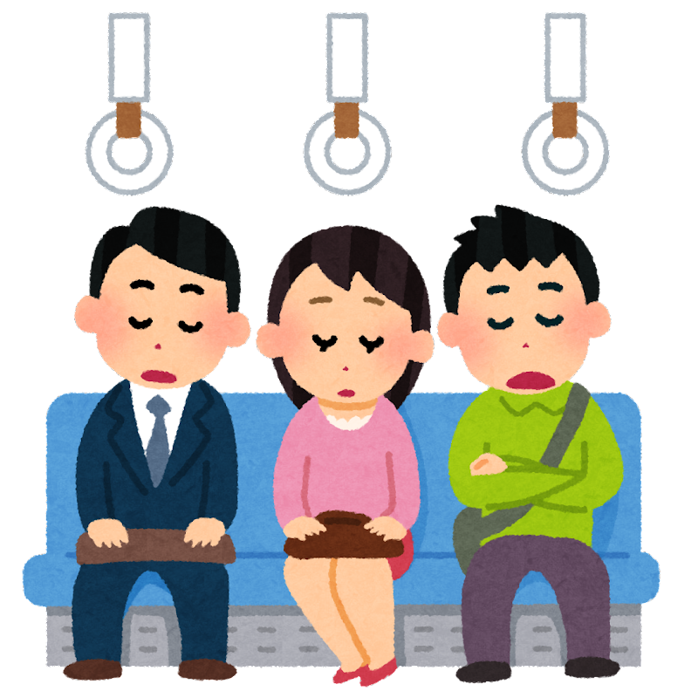
独創性
音が鳴らないアラームアプリは他にもあるが、電車での寝過ごし防止に特化しているものは無い

Slide 5

補足
言語はJava、もしくはKotlinを使用して​​​Androidアプリを作成予定

